Slide 1
الفصل السابع
الاهتزازات و الموجات
الدرس الثالث
سلوك الموجات
21
كتاب الطالب

Slide 2
الموجات عند الحواجز Waves at Boundaries
الموجة الساقطة
الموجة التي تصطدم بالحد الفاصل بين النابضين.
ملحوظة
هناك اختلافا في سرعة النبضة التي تنتقل من النابض الأسمك إلى النابض الأقل سمكا، كما تبقى نبضة الموجة المنتقلة متجهة إلى أعلى.
الموجة المنعكسة
موجات تتكون عندما ينعكس جزء من طاقة نبضة الموجة الساقطة إلى الخلف في اتجاه النابض السميك على شكل موجة مرتدة
التالي
الرئــــيسية
السابق

Slide 3
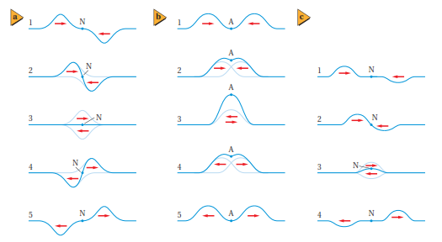
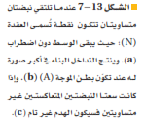
22
كتاب الطالب
تراكب الموجات Superposition of Waves
مبدأ التراكب
ينص على أن الإزاحة الحادثة في الوسط والناتجة عن نبضتين أو أكثر تساوي المجموع الجبري للإزاحات الناتجة عن كل نبضة على ِ حدة.
يسمى الأثر الناتج عن تراكب نبضتين أو أكثر.
التداخل
التالي
الرئــــيسية
السابق

Slide 4
23
كتاب الطالب
تداخل الموجات
يوجد التداخل على شكلين فإما أن يكون تداخلاً بناءً أو تداخلاً هامًا.
التداخل الهدام
يتكون عندما تلتقي نبضتان لهما السعة نفسها ولكن في اتجاهين متعاكسين
هي النقطة N التي لم تتحرك مطلقًا.
العقدة
ينتـج التداخـل البنّاء عندما تكـون إزاحات الموجات في الاتجاه نفسـه، وتكـون النتيجة موجـة لها سـعة أكبر من سـعة أي مـن الموجات كل عـلى حدة
التداخل البناء
التالي
الرئــــيسية
السابق

Slide 5
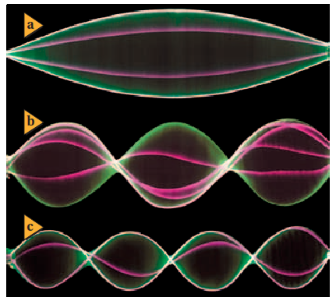
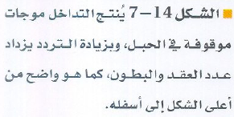
24
كتاب الطالب
الموجات الموقوفة (المستقرة)
هي تداخل موجتين تتحركان في اتجاهين متعاكسين.
الموجات في بعدين Waves in Two Dimensions
الخط الذي يمثل قمة الموجة في بعدين.
مقدمة الموجة
ومهـما يكـن شـكل الموجـات التي تتحـرك في بعديـن فإنها تتحـرك في اتجـاه متعامد مع مقدمات هذه الموجات ويمثل هذا الاتجاه بشعاع على شكل خط يصنع زاوية قائمة مع قمة الموجة.
التالي
الرئــــيسية
السابق

Slide 6
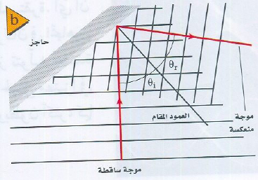
24
كتاب الطالب
انعكاس الموجات في بعدين
يمكن تمثيل اتجاه انتشـار الموجات بالمخطط الشـعاعي، حيث يمثل الشـعاع المتجـه إلى أعلى الموجة السـاقطة في حين يمثـل الشـعاع المتجه إلى اليمين ، الموجة المنعكسة.
الخـط المتعامد مع الحاجز عند نقطة السـقوط يسـمى (العمـود المقام). وتسـمى الزاوية المحصورة بين الشـعاع السـاقط والعمود المقام
(زاوية السقوط) .
لزاوية المحصورة بين الشعاع المنعكس والعمود
المقام فتسمى (زاوية الانعكاس).
وينص قانون الانعكاس على أن زاوية السقوط تساوي زاوية الانعكاس
التالي
الرئــــيسية
السابق

Slide 7
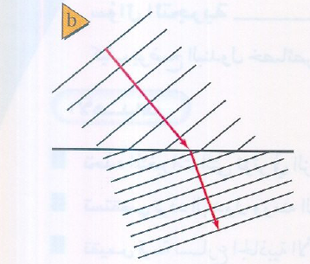
25
كتاب الطالب
انعكاس الموجات في بعدين
الانكسار
التغير في اتجاه الموجات عند الحد الفاصل بين وسطين مختلفين.
الشكل 7 – 17 عندما تتحرك موجات الماء فوق منطقة الماء الضحلة، حيث يوجد لوح الزجاج في حوض الموجات تنباطأ ويقل طولها الموجي (a). ويمكن تمثيل الانكسار بمخطّط مقدمات الموجة والأشعة (b).
التالي
الرئــــيسية
السابق

Slide 8
25
كتاب الطالب
الإجابة

Slide 9
25
كتاب الطالب
الإجابة

Slide 10
25
كتاب الطالب
الإجابة

Slide 11
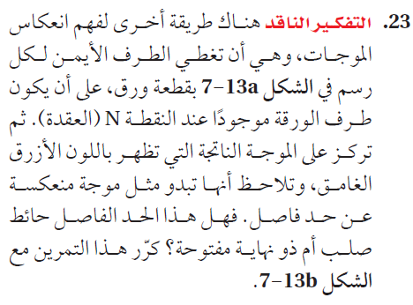
25
كتاب الطالب
الإجابة

